Slide 1



ĐỒ ÁN TỐT NGHIỆP
NGÀNH CÔNG NGHỆ KỸ THUẬT MÁY TÍNH
Bộ môn kỹ thuật máy tính - viễn thông
ỨNG DỤNG KHÓA CỬA THÔNG MINH NHẬN DẠNG KHUÔN MẶT NGƯỜI
GVHD: Th.S Lê Minh
SVTH : Đoàn Hoàng Phúc - 14119042
Phạm Thanh Trường - 14119059
Notes:
Giới thiệu họ tên, giáo viên hướng dẫn, tên đề tài.

Slide 2
ỨNG DỤNG KHÓA CỬA THÔNG MINH NHẬN DẠNG KHUÔN MẶT NGƯỜI
Giới thiệu
1
2
Mục tiêu đề tài
3
Mô hình hệ thống
4
Thiết kế hệ thống
6
5
Kết quả
Kết luận và hướng phát triển
Notes:
Giải thích gồm 5 chương ... Và bước vào chương đầu tiên.

Slide 3
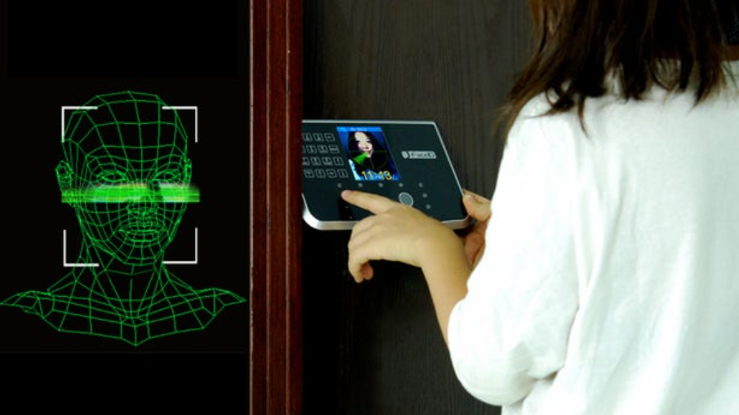
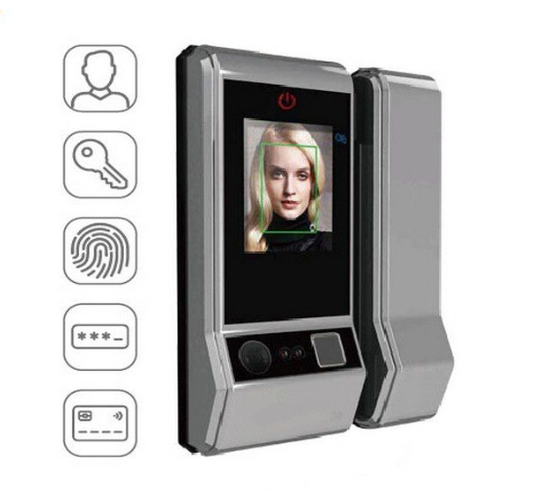
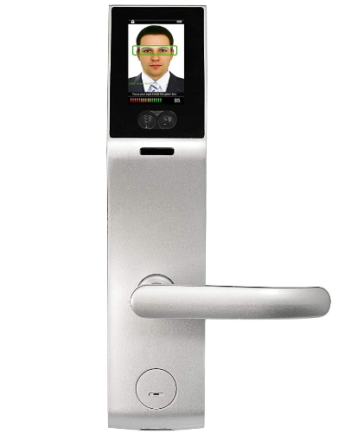
Giới thiệu
Notes:
Ngày nay trong thời đại công nghệ thông tin số ngày càng phát triển, vấn đề về bảo mật và an ninh ngày càng trở nên rầm rộ hơn bao giờ hết. Việc áp dụng các đặc tính sinh trắc của con người vào việc bảo mật an ninh ngày càng nhiều như vân tay, mống mắt, giọng nói…. Với việc nhận dạng khuôn mặt đang trở nên phổ biến. Nên nhóm quyết định chọn đề tài Khóa cửa thông minh với nhận dạng khuôn mặt người để thực hiện đề tài lần này.

Slide 4
ỨNG DỤNG KHÓA CỬA THÔNG MINH NHẬN DẠNG KHUÔN MẶT NGƯỜI
Giới thiệu
1
2
Mục tiêu đề tài
3
Mô hình hệ thống
4
Thiết kế hệ thống
6
5
Kết quả
Kết luận và hướng phát triển
Notes:
Giải thích gồm 5 chương ... Và bước vào chương đầu tiên.

Slide 5
Mục tiêu đề tài
Giao diện trực quan
Nhận diện chính xác
Dễ dàng thêm dữ liệu

Slide 6
ỨNG DỤNG KHÓA CỬA THÔNG MINH NHẬN DẠNG KHUÔN MẶT NGƯỜI
Giới thiệu
1
2
Mục tiêu đề tài
3
Mô hình hệ thống
4
Thiết kế hệ thống
6
5
Kết quả
Kết luận và hướng phát triển
Notes:
Giải thích gồm 5 chương ... Và bước vào chương đầu tiên.

Slide 7
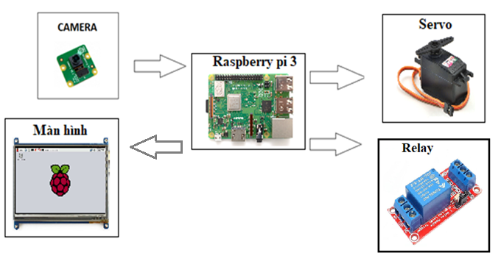
Mô hình hệ thống
Bốn khối chính:
Khối thu hình ảnh
Khối Hiển thị
Khối Xử lý
Khối nhận tín hiệu xử lý

Slide 8
ỨNG DỤNG KHÓA CỬA THÔNG MINH NHẬN DẠNG KHUÔN MẶT NGƯỜI
Giới thiệu
1
2
Mục tiêu đề tài
3
Mô hình hệ thống
4
Thiết kế hệ thống
6
5
Kết quả
Kết luận và hướng phát triển
Notes:
Giải thích gồm 5 chương ... Và bước vào chương đầu tiên.

Slide 9
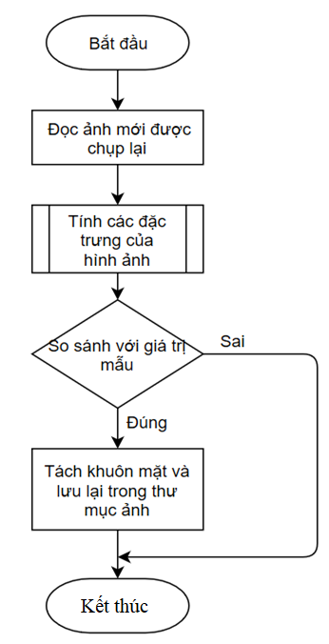
Thiết kế hệ thống
Lưu đồ:
Lưu đồ xử lý tìm khuôn mặt

Slide 10
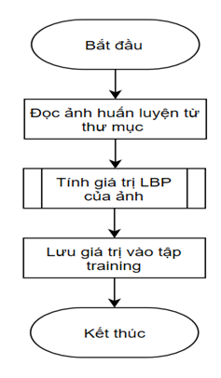
Thiết kế hệ thống
Lưu đồ:
Lưu đồ huấn luyện dữ liệu ảnh

Slide 11
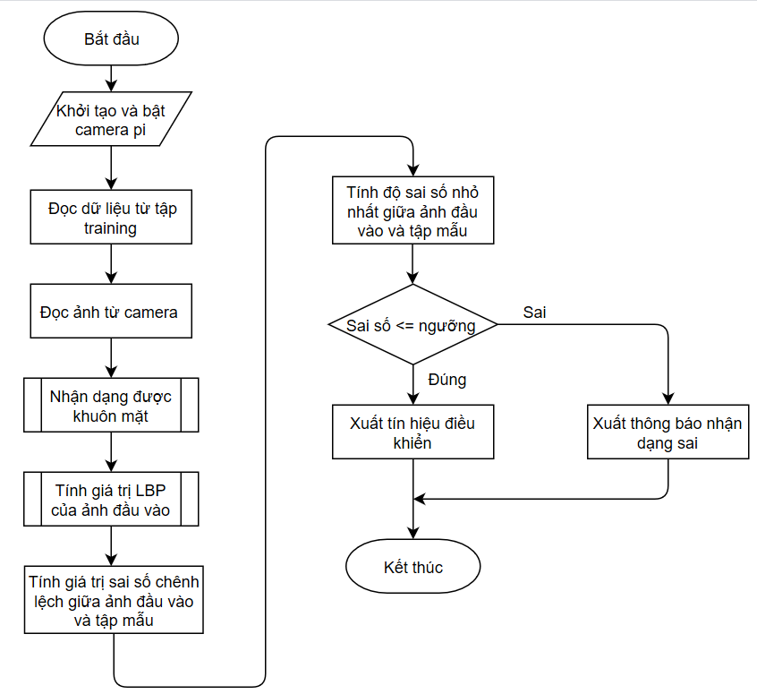
Thiết kế hệ thống
Lưu đồ:
Lưu đồ nhận dạng khuôn mặt trên khối vi xử lý

Slide 12
ỨNG DỤNG KHÓA CỬA THÔNG MINH NHẬN DẠNG KHUÔN MẶT NGƯỜI
Giới thiệu
1
2
Mục tiêu đề tài
3
Mô hình hệ thống
4
Thiết kế hệ thống
6
5
Kết quả
Kết luận và hướng phát triển
Notes:
Giải thích gồm 5 chương ... Và bước vào chương đầu tiên.

Slide 13
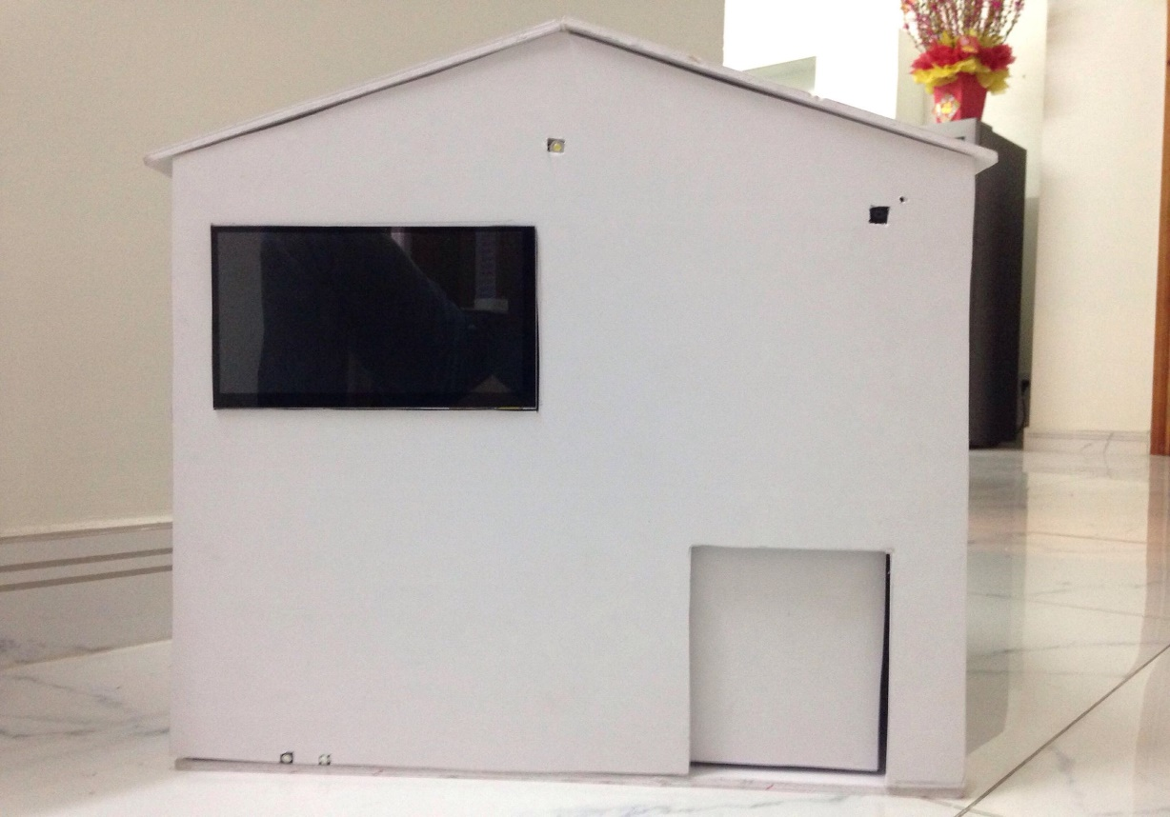
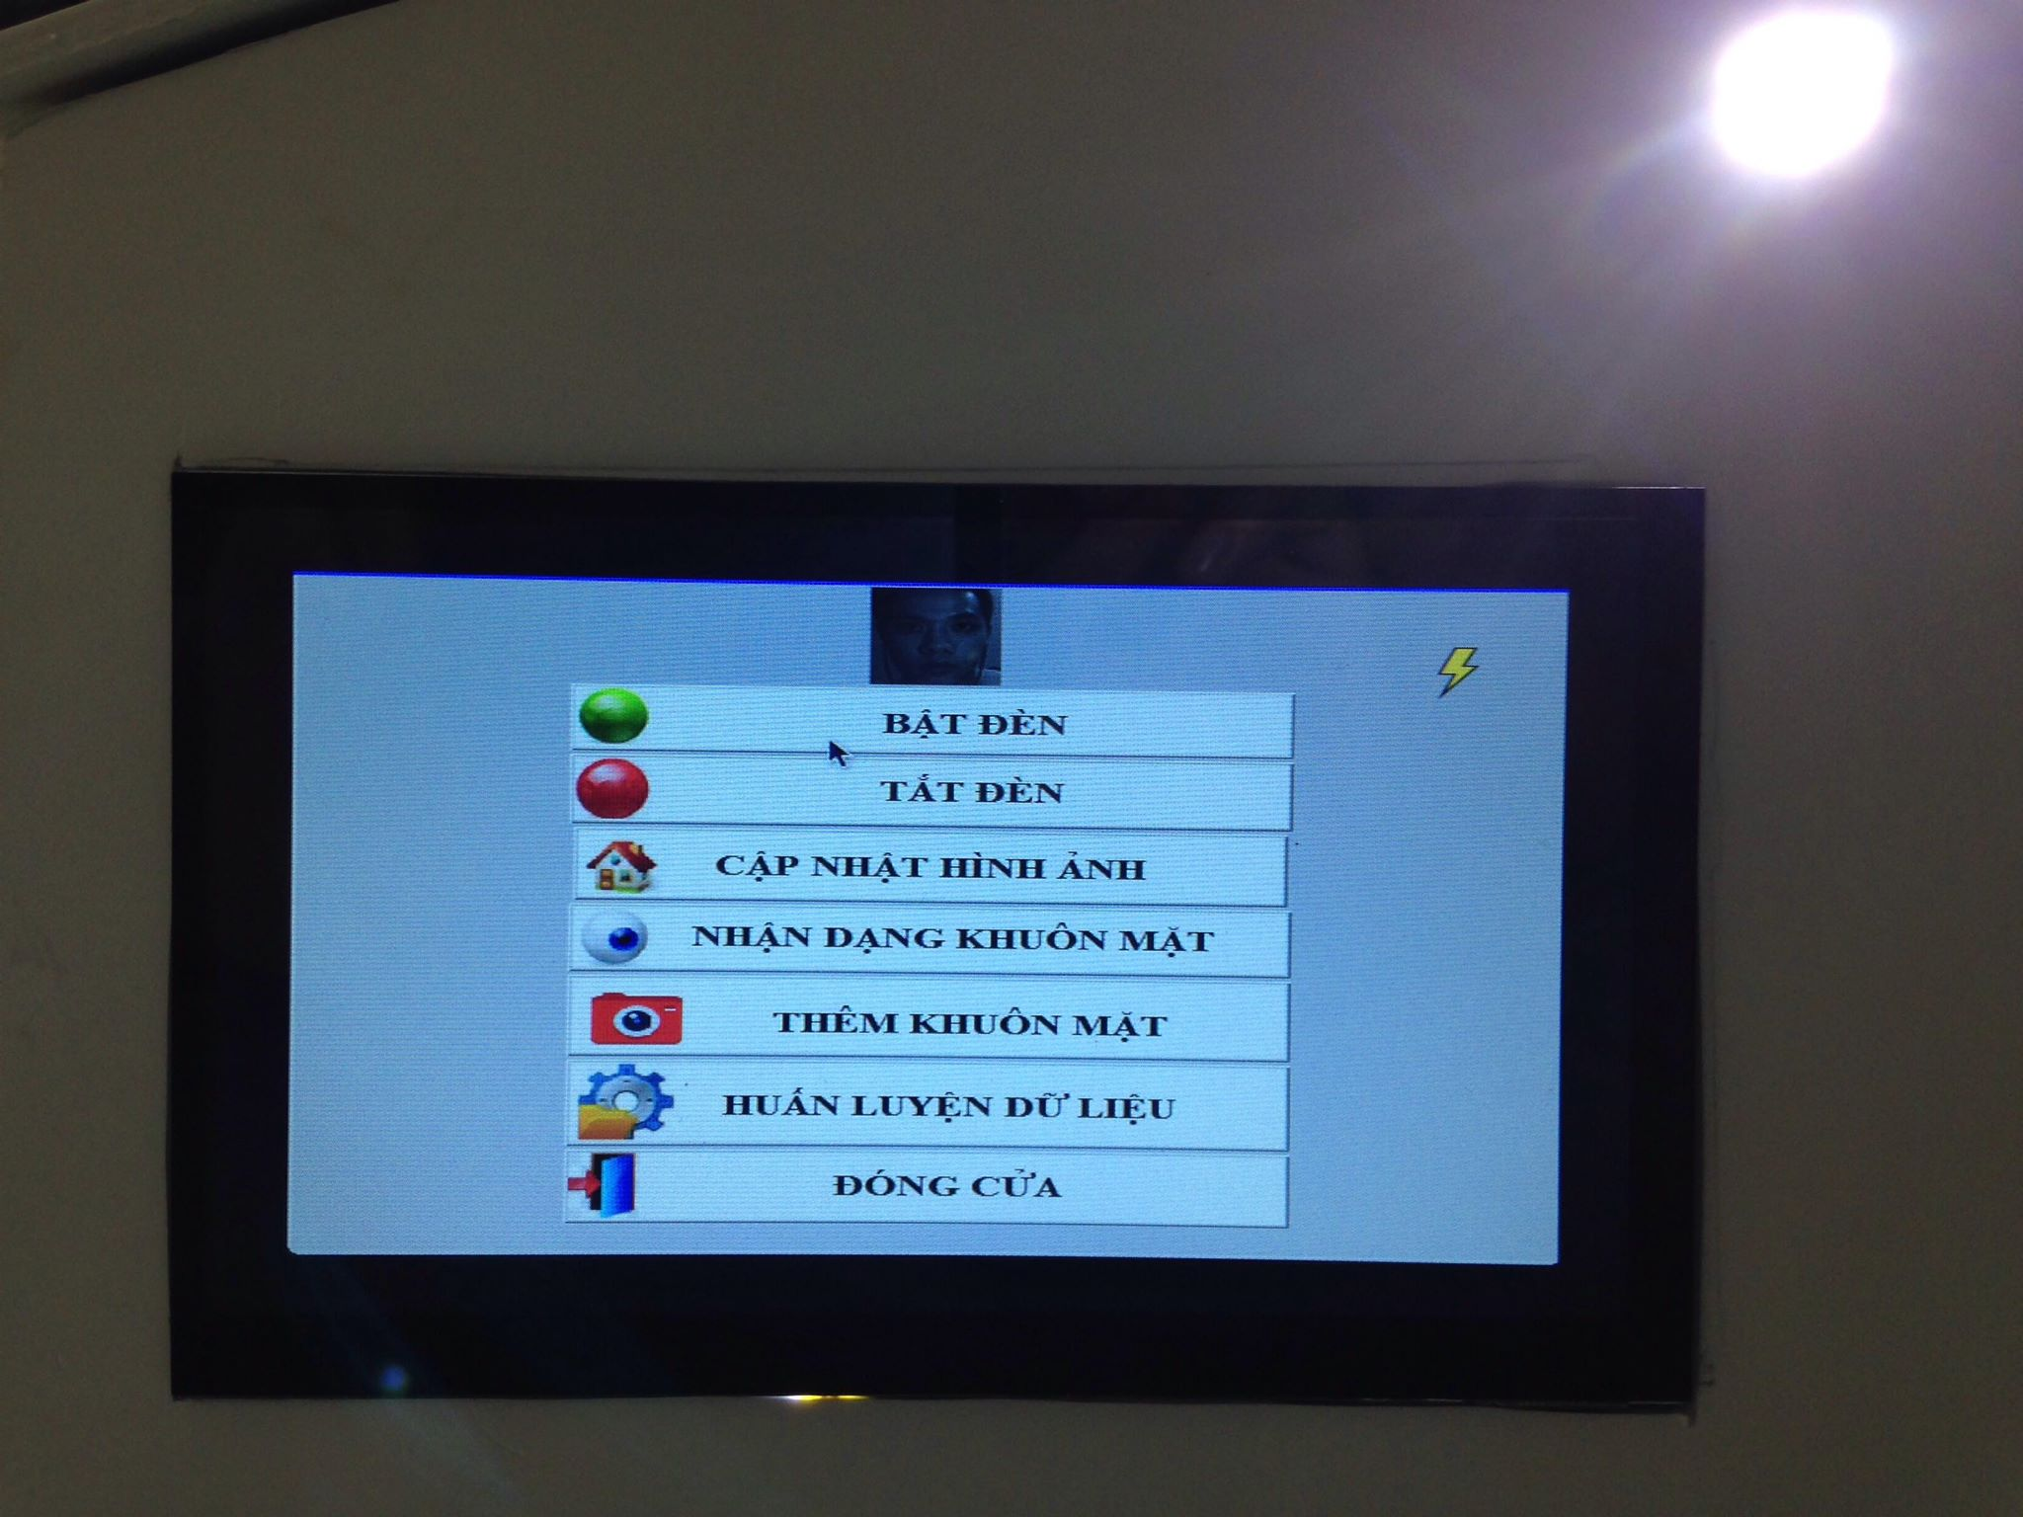
Kết quả
Hình ảnh thực tế mô hình và màn hình điều khiển

Slide 14
Kết quả
Giá trị ngưỡng = 0.3 | Số lần nhận diện | Nhận diện đúng | Nhận diện sai | Tỉ lệ chính xác
Mặt người lạ | 50 | 50 | 0 | 100%
Mặt người quen | 50 | 35 | 15 | 70%
Giá trị ngưỡng = 0.35 | Số lần nhận diện | Nhận diện đúng | Nhận diện sai | Tỉ lệ chính xác
Mặt người lạ | 50 | 50 | 0 | 100%
Mặt người quen | 50 | 41 | 9 | 82%
Giá trị ngưỡng = 0.4 | Số lần nhận diện | Nhận diện đúng | Nhận diện sai | Tỉ lệ chính xác
Mặt người lạ | 50 | 50 | 0 | 100%
Mặt người quen | 50 | 45 | 5 | 90%
Giá trị ngưỡng = 0.5 | Số lần nhận diện | Nhận diện đúng | Nhận diện sai | Tỉ lệ chính xác
Mặt người lạ | 50 | 46 | 4 | 92%
Mặt người quen | 50 | 50 | 0 | 100%
Số liệu thống kê chạy nhận dạng với các mức ngưỡng đặt ra

Slide 15
Kết quả
1
2
3
NHẬN DẠNG ĐÚNG ĐƯỢC CÁC KHUÔN MẶT NGƯỜI NẰM TRONG CSDL
APP ĐIỀU KHIỂN HIỂN THỊ TRÊN MÀN HÌNH DỄ SỬ DỤNG
QUÁ TRÌNH THÊM VÀ HUẤN LUYỆN DỮ LIỆU NHANH CHÓNG

Slide 16
ỨNG DỤNG KHÓA CỬA THÔNG MINH NHẬN DẠNG KHUÔN MẶT NGƯỜI
Giới thiệu
1
2
Mục tiêu đề tài
3
Mô hình hệ thống
4
Thiết kế hệ thống
6
5
Kết quả
Kết luận và hướng phát triển
Notes:
Giải thích gồm 5 chương ... Và bước vào chương đầu tiên.

Slide 17
Kết luận và hướng phát triển
Kết luận:
Ưu điểm
Nhận dạng có độ chính xác cao với đèn cung cấp ánh sáng phù hợp.
Hạn chế
Chức năng thêm khuôn mặt chưa có chức năng bảo mật khi sử dụng.
Quá trình nhận dạng bị tác động nhiều bởi môi trường ánh sáng không phù hợp.
App giao diện người dùng dễ sử dụng, tiện ích.
Hoạt động liên tục.
Khuôn mặt nhận dạng được lưu trong CSDL bị hạn chế.

Slide 18
Kết luận và hướng phát triển
Hướng phát triển
Gửi báo động và ảnh khuôn mặt lên email chủ nhà khi có phát hiện người lạ.
Thêm chức năng mở cửa với mật khẩu, điều khiển mở đóng cửa trên app điện thoại người dùng.
Cài đặt bảo mật cho chức năng thêm khuôn mặt.

Slide 19
Xin chân thành cảm ơn quý Thầy Cô và các Bạn đã theo dõi!
Notes:
Giới thiệu họ tên, giáo viên hướng dẫn, tên đề tài.

